Slide 1








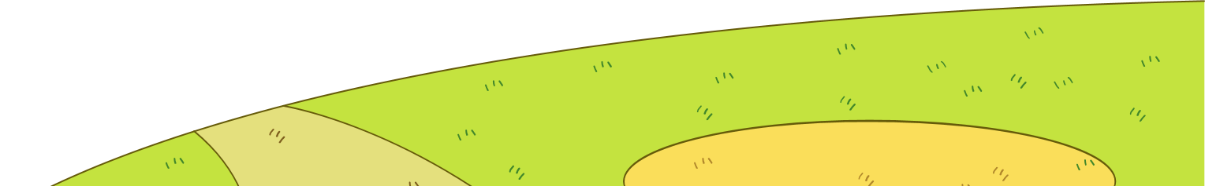
TIẾT: 87
MÂY VÀ SÓNG
Ta-go
Giáo viên:…..

Slide 2



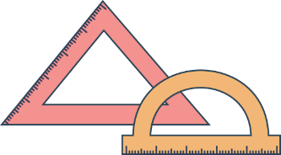



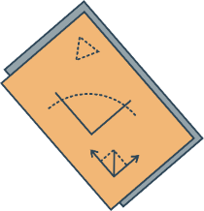
KHỞI ĐỘNG

Slide 3





Khởi động
Hãy xem và cho biết video vừa xem mang đến cho em bài học gì?

Slide 4
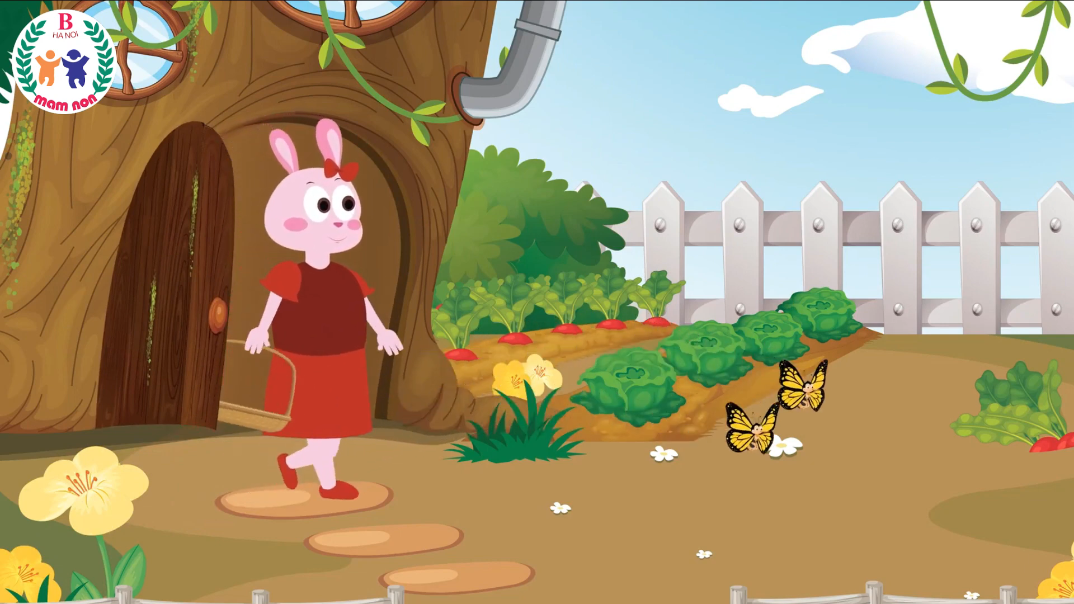

Slide 5
Bài học
Không tự đi chơi khi chưa có sự đồng ý của người lớn...

Slide 6
HÌNH THÀNH KIẾN THỨC

Slide 7

I. Tìm hiểu tri thức tiếng Việt

Slide 8

1. Đọc

Slide 9

1. Đọc
Giọng đọc có sự thay đổi giữa lời kể, lời đối thoại. Câu thơ dài xong vẫn có chất nhạc -> cần đọc chính xác nhịp điệu để thể hiện cảm xúc của nhà thơ.

Slide 10
2. Tác giả, tác phẩm

Slide 11
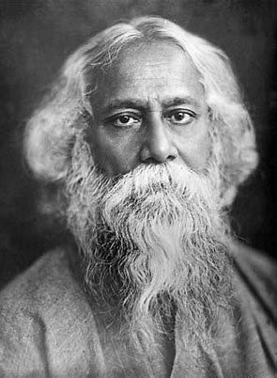

Tác giả Hoàng Trung Thông
Tác giả
Tagor
Tác giả,
tác phẩm
Tác phẩm:
Mây và sóng

Slide 12
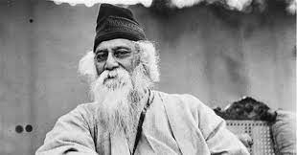
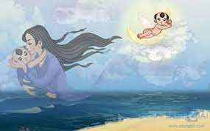
Tác giả
Tác giả, tác phẩm
Tác phẩm

Slide 13
Tên: Rabindranath Tagore
Tác giả
Năm sinh – năm mất: 1861 – 1941
Quê quán: Ấn Độ
Tác giả, tác phẩm
Là danh nhân văn hóa, nhà thơ hiện đại lớn nhất của Ấn Độ. Thơ Tagore chan chứa tình yêu đất nước, con người, cuộc sống,...

Slide 14
Tác giả
Xuất bản năm 1909, là một bài thơ văn xuôi nhưng vẫn có âm điệu nhịp nhàng.
Tác giả, tác phẩm
Thể loại: Thơ tự do (thơ văn xuôi) các câu thơ dài ngắn rất tự do, rất ít thậm chí không vần.
Tác phẩm
PTBĐ: Biểu cảm

Slide 15
1. Tìm hiểu từ ngữ, hình ảnh, biện pháp tu từ

Slide 16
Ấn tượng Của em về VB | Hình ảnh |  | Biện pháp tu từ | Ý nghĩa, tác dụng
 | Thiên nhiên
 | Con người

Slide 17
Lời mời gọi của mây và sóng
Ấn tượng
Trò chơi của em bé với mẹ

Slide 18
Tạo ra thế giới diệu kì, bí ẩn, hấp dẫn trẻ thơ.
Hình ảnh thiên nhiên
Lời mời gọi của mây và sóng
Phép tu từ: nhân hóa

Slide 19

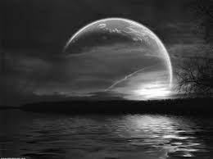
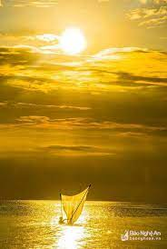
Mây sóng
Bình minh vàng
Thiên nhiên rực rỡ, lung linh, bí ẩn, hấp dẫn
Hình ảnh thiên nhiên
Vầng trăng bạc
Biện pháp tu từ: nhân hóa

Slide 20

Trò chơi thú vị hơn, hay hơn.
Trò chơi của em bé và mẹ
Vì những trò chơi ấy bắt nguồn từ tình yêu thương của mẹ đối với con.

Slide 21
Con là mây, mẹ là trăng
Tình cảm mẹ con gắn bó, quấn quýt, thiêng liêng
Hình ảnh con người
Con là sóng, mẹ là bến bờ
Biện pháp tu từ: So sánh

Slide 22
Ấn tượng Của em về VB | Hình ảnh |  | Biện pháp tu từ | Ý nghĩa, tác dụng
- Lời mời gọi của mây và sóng tạo nên thế giới diệu kì, bí ẩn, hấp dẫn, đặc biệt là đối với trẻ thơ. - Trò chơi của em bé và mẹ là chơi thú vị hơn, hay hơn vì những trò chơi ấy bắt nguồn từ tình yêu thương của mẹ đối với con. | Thiên nhiên | - Mây, sóng - bình minh vàng, vầng trăng bạc | Nhân hóa | Thiên nhiên rực rỡ, lung linh, bí ẩn, hấp dẫn
 | Con người | Hai mẹ con: con là mây, mẹ là trăng con là sóng, mẹ là bến bờ | So sánh | Tình cảm mẹ con gắn bó, quấn quýt, thiêng liêng

Slide 23
2. Tìm hiểu yếu tố tự sự và miêu tả trong bài thơ

Slide 24
Yếu tố | Biểu hiện trong văn bản | Tác dụng
Yếu tố tự sự (kể về những chuyện gì)
Yếu tố miêu tả

Slide 25
Mây/sóng rủ em bé đi chơi xa với biết bao điều thú vị
Cuộc trò chuyện với người trên mây/trên sóng
Em bé không đồng ý mà nghĩ ra trò chơi cùng mẹ.

Slide 26
Kể về cuộc trò chuyện người trên mây với em bé
Thể hiện cuộc đối thoại giữa em bé và những người trên mây, giữa em bé và mẹ
Yếu tố tự sự
Kể về cuộc trò chuyện người trên sóng với em bé

Slide 27
Kể về cuộc trò chuyện người trên mây với em bé
Thể hiện những suy nghĩ của em bé, góp phần thể hiện sâu sắc tình mẫu tử của hai mẹ con.
Yếu tố tự sự
Kể về cuộc trò chuyện người trên sóng với em bé

Slide 28
Sóng rủ em bé đi chơi xa với biết bao điều thú vị
Thể hiện những suy nghĩ của em bé, góp phần thể hiện sâu sắc tình mẫu tử của hai mẹ con.
Cuộc trò chuyện với người trên sóng
Em bé không đồng ý mà nghĩ ra trò chơi cùng mẹ.

Slide 29
Bình minh vàng, vầng trăng bạc, họ mỉm cười bay đi, bầu trời xanh thắm.
Giúp hình ảnh trong bài thơ hiện lên sống động, kì ảo.
Yếu tố miêu tả
Họ mỉm cười nhảy nhót lướt qua; con lăn, lăn mãi, cười vang vỡ tan vào lòng mẹ.

Slide 30
Yếu tố | Biểu hiện trong văn bản | Tác dụng
Yếu tố tự sự (kể về những chuyện gì) | - Tác giả kể về cuộc trò chuyện người trên mây với em bé. Mây rủ em bé đi chơi xa với biết bao điều thú vị nhưng em bé không đồng ý mà nghĩ ra trò chơi cùng mẹ. - Tác giả kể về cuộc trò chuyện người trên sóng với em bé. Sóng rủ em bé đi chơi xa với biết bao điều thú vị nhưng em bé không đồng ý mà nghĩ ra trò chơi cùng mẹ. | Yếu tố tự sự thể hiện cuộc đối thoại giữa em bé và những người trên mây, giữa em bé và mẹ, những suy nghĩ của em bé, góp phần thể hiện sâu sắc tình mẫu tử của hai mẹ con.
Yếu tố miêu tả | - Bình minh vàng, vầng trăng bạc, họ mỉm cười bay đi, bầu trời xanh thắm. - Họ mỉm cười nhảy nhót lướt qua; con lăn, lăn mãi, cười vang vỡ tan vào lòng mẹ. | Yếu tố miêu tả giúp hình ảnh trong bài thơ hiện lên sống động, kì ảo.

Slide 31
3. Trò chơi của em bé

Slide 32


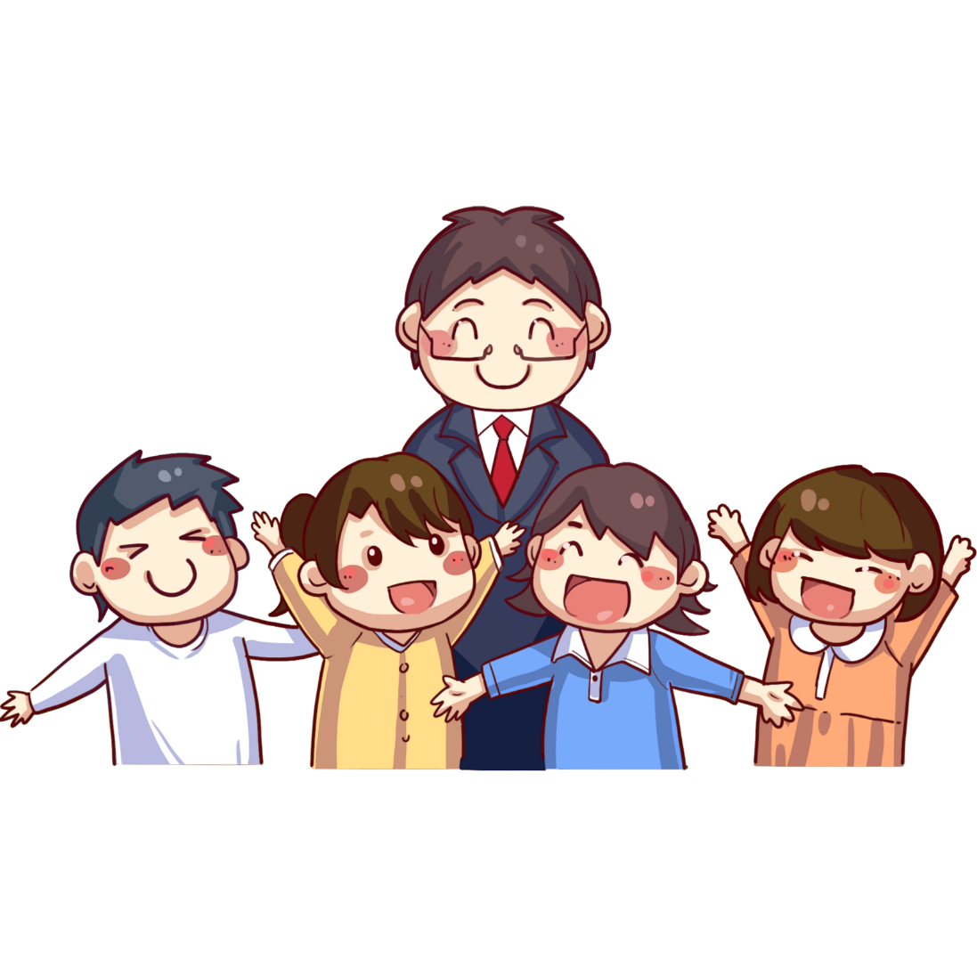

Thảo luận nhóm
Thảo luận nhóm
Nhóm 1,3
Nhóm 2,4
Nhóm 1,3: Trong bài thơ, em bé đã tổ chức mấy trò chơi? Đó là những trò chơi gì? Ý nghĩa của các trò chơi?
Nhóm 2,4: Em cảm nhận được gì về tình cảm em bé dành cho mẹ và mẹ dành cho em bé được thể hiện qua những trò chơi ấy?

Slide 33
Con là mây, mẹ là trăng, con lấy hai tay trùm lên người mẹ;
Trò chơi vừa thỏa ước mong làm mây, làm sóng tinh nghịch, bay cao, lan xa phiêu du khắp chốn;
Lại vừa được quấn quýt bên mẹ - như mây quấn quýt bên vầng trăng, như sóng vui đùa bên bờ biển
Trò chơi
Con là sóng, mẹ là bờ biển, con sẽ lăn, lăn, lăn và vỗ vào gối mẹ.

Slide 34
Tình cảm em bé dành cho mẹ
Tình cảm mẹ con
Tình cảm mẹ dành cho em bé
Tình mẫu tử

Slide 35

Luôn muốn ở bên mẹ, vui chơi cùng mẹ;
Tình cảm em bé dành cho mẹ
Sáng tạo ra những trò chơi thú vị để mẹ có thể chơi cùng;

Slide 36
Mẹ luôn muốn ở bên để chăm sóc, chở che, vỗ về
Tình cảm mẹ dành cho em bé
Mẹ giống như ánh trăng dịu hiền soi sáng từng bước con đi, bờ biển bao dung ôm ấp, vỗ về

Slide 37
Tình cảm em bé dành cho mẹ
=> Ca ngợi, tôn vinh tình mẫu tử bao la, thiêng liêng và vĩnh cửu.
=> Đặt tình mẫu tử tương quan với thiên nhiên, vũ trụ.
Tình cảm mẹ con
Tình cảm mẹ dành cho em bé
Tình mẫu tử

Slide 38
5. Tìm hiểu về tình cảm, cảm xúc của tác giả

Slide 39



Em có cảm nhận gì về tình cảm của tác giả? Những chi tiết nào trong bài thơ khiến em có cảm nhận điều đó?

Slide 40
Tình cảm yêu thương, thấu hiểu tâm lí trẻ thơ
Tình cảm của nhà thơ
Gửi gắm vào đó những triết lí sâu sắc về tình mẫu tử và
Quan niệm về hạnh phúc của mình

Slide 41
Em là mây, mẹ là trăng;
Những chi tiết dẫn đến cảm nhận đó
Hai bàn tay em ôm lấy mẹ, mái nhà trở thành bầu trời;
Em là sóng, mẹ là bến bờ kì lạ,…

Slide 42
III. Tổng kết

Slide 43
Khái quát nghệ thuật và nội dung bài thơ?

Slide 44
Thơ văn xuôi, có lời kể xen đối thoại;
Sử dụng phép lặp, nhưng có sự biến hóa và phát triển;
Nghệ thuật
Xây dựng hình ảnh thiên nhiên giàu ý nghĩa tượng trưng.

Slide 45
Tình yêu thiết tha của em bé đối với mẹ
Ca ngợi tình mẫu tử thiêng liêng, bất diệt.
Nội dung
Tình cảm yêu mến thiết tha với trẻ em của nhà thơ, với thiên nhiên, cuộc đời bình dị.

Slide 46
LUYỆN TẬP

Slide 47

TRÒ CHƠI GIẢI Ô CHỮ
?
?
?
?
?
?
?
?
?
?
?
1
1
C
H
Ỗ
Ư
Ớ
T
M
Ẹ
N
Ằ
M
2
T
Ầ
N
T
Ả
O
2
?
?
?
?
?
?
V
U
L
A
N
3
3
?
?
?
?
?
L
?
?
?
?
?
4
4
?
Ờ
I
M
Ẹ
R
U
?
?
?
?
5
5
M
Ẹ
T
?
?
?
H
Ầ
Y
?
?
?
?
?
?
6
6
T
H
Ậ
P
T
Ử
?
?
?
?
?
7
7
V
Ì
S
A
O
?
?
?
?
?
?
O
C
O
N
8
8
V
Ẫ
N
T
H
E
?
?
?
?
TỪ KHÓA
?
T
Ì
?
N
?
M
Ẫ
U
T
Ử
?
H
?
?
?
?
?
BÀI HỌC

Slide 48
Câu 1: Điền từ còn thiếu vào câu ca dao
Nuôi con chẳng quản chi thân
..., chỗ ráo con lăn
QUAY VỀ

Slide 49
Câu 2. Điền từ còn thiếu vào câu ca dao
… sớm hôm mẹ nuôi con khôn lớn
Mang cả tấm thân gầy cha che chở cho con
QUAY VỀ

Slide 50
Câu 3. Ngày lễ hàng năm nhằm nhắc nhở các thế hệ con cháu luôn nhớ tới công ơn dưỡng dục của cha mẹ?
QUAY VỀ

Slide 51
Câu 4. Điền từ còn thiếu vào câu ca dao
Ta đi trọn kiếp con người
Cũng không đi hết những ...
QUAY VỀ

Slide 52
Câu 5. Điền từ còn thiếu vào câu ca dao
Lên non mới biết non cao
Nuôi con mới biết công lao…
QUAY VỀ

Slide 53
Câu 6. Điền từ còn thiếu vào câu ca dao
Đố ai đếm được...
Đố ai đếm được công lao mẹ già
QUAY VỀ

Slide 54
Câu 7. Điền từ còn thiếu vào câu ca dao
Trải qua... nhất sinh
Mẹ già sống mãi yên bình bên con
QUAY VỀ

Slide 55
Câu 8. Điền từ còn thiếu vào câu ca dao
Con dù lớn vẫn là con của mẹ
Đi hết đời lòng mẹ...
QUAY VỀ

Slide 56
VẬN DỤNG

Slide 57

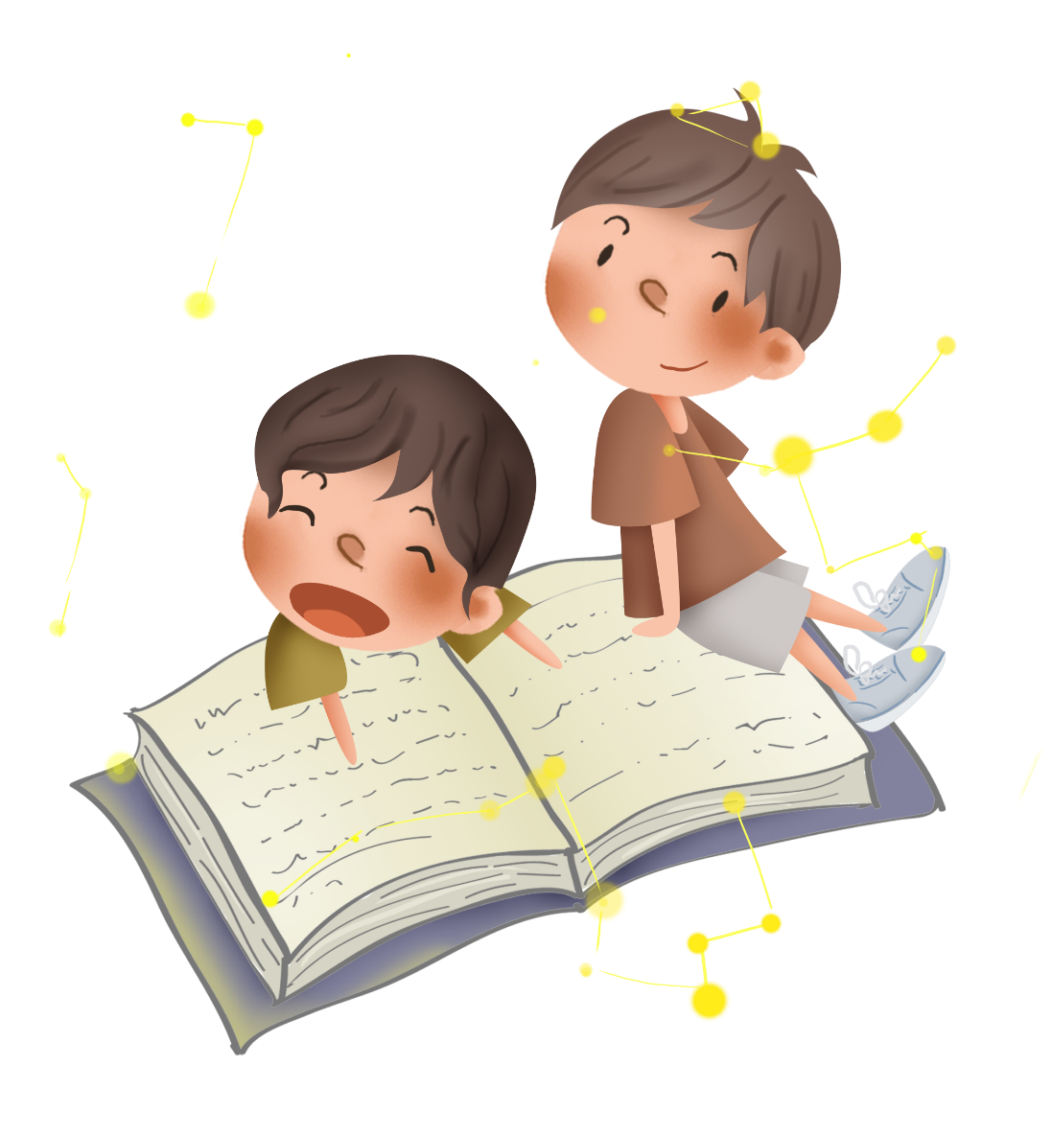
Em hãy viết một đoạn văn bắt đầu bằng chữ Mẹ...

Slide 58
Về hình thức: đảm bảo hình thức đoạn văn, bắt đầu đoạn bằng “Mẹ ơi”.

Slide 59
Về nội dung: bộc lộ tâm tư, tình cảm đối với mẹ.

Slide 60
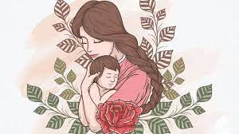
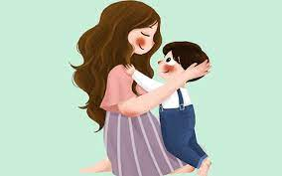
Mẹ ơi, khi mẹ đọc những dòng chữ này có lẽ lúc ấy con đã lớn khôn. Con đã viết nhật kí về mẹ suốt nhiều năm qua. Mỗi giây phút bên mẹ tuy ngắn ngủi, đôi khi chỉ là lời hỏi thăm hay lời động viên , an ủi mỗi khi con buồn, con bị điểm kém. Mẹ luôn là bờ vai cho con tựa vào, mẹ ầu ơ những tháng ngày mùa màng ta đói kém. Vất vả, nhọc nhằn, lo toan.. mọi thứ mẹ đều đảm đương . Và con cảm ơn mẹ rất nhiền, cảm ơn trái tim mẹ đã cho con cảm giác yêu thương , vỗ về, êm ấm. Con cảm ơn những ngày mưa xa mẹ đi làm bì bõm dưới mưa, cảm ơn những ngày hè đổ nắng dưới đồng. Cảm ơn tất cả những hi sinh về cuộc đời mẹ để cho con ngày hôm nay !
Con yêu mẹ!

Slide 61
Đọc lại bài, hệ thống hóa kiến thức bằng SĐTD
Sưu tầm các tác phẩm cùng chủ đề.
HƯỚNG DẪN TỰ HỌC
Soạn bài: Chị sẽ gọi em bằng tên.

Slide 62
CHÚC CÁC EM HỌC TỐT!

